Slide 1

PHÒNG GIÁO DỤC VÀ ĐÀO TẠO QUẬN LONG BIÊN
TRƯỜNG MẦM NON HOA SỮA
LĨNH VỰC PHÁT TRIỂN NHẬN THỨC
HOẠT ĐỘNG NHẬN BIẾT
Đề tài: NBTN: Con cá vàng
Lứa tuổi: Trẻ 24-36 tháng tuổi lớp D1
Giáo viên: Nguyễn Thị Loan

Slide 2


I. Ổn định tổ chức: Trẻ lên xe bus đi thăm làng chài

Slide 3

II. Bài học:
1. Cho trẻ về 2 nhóm quan sát con cá

Slide 4
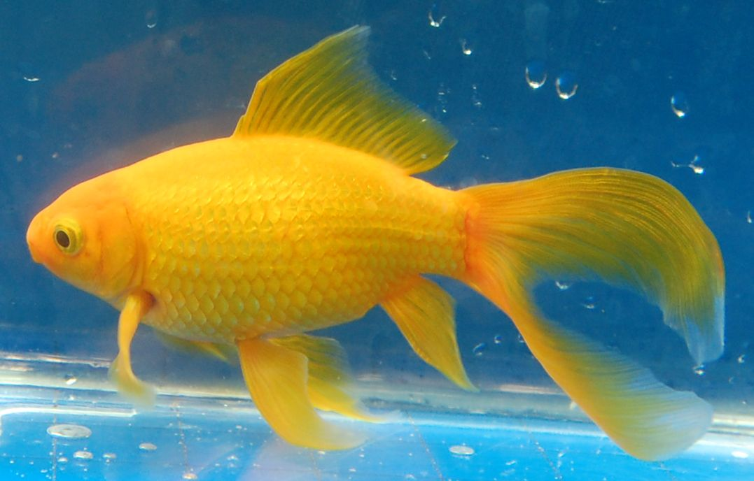
Chốt lại đặc điểm cá vàng

Slide 5
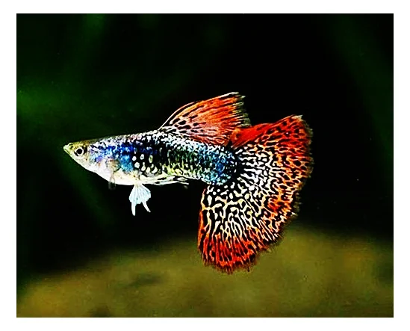

Slide 6
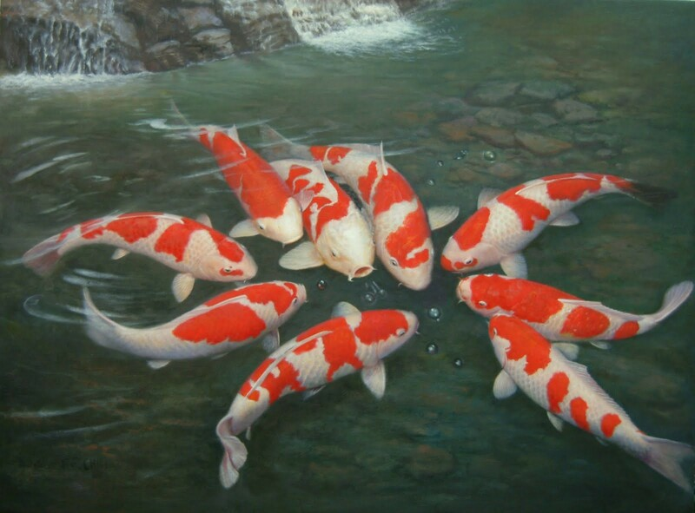

Slide 7
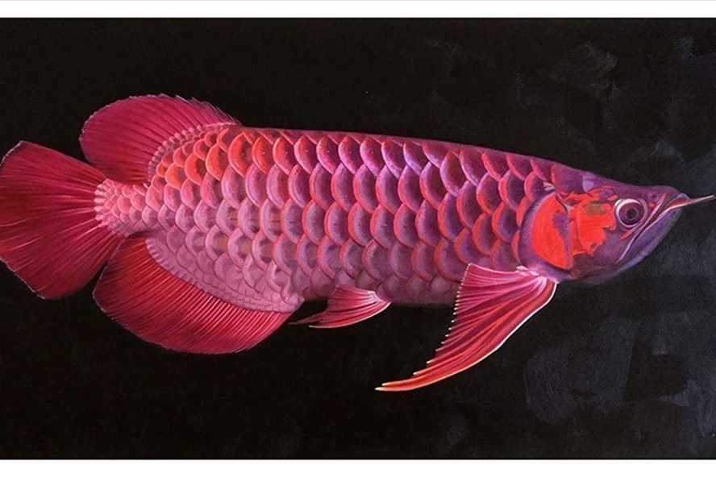

Slide 8

Củng cố: Trò chơi 1: Chỉ nhanh nói đúng

Slide 9
Trò chơi: Thả cá về hồ

Slide 10
Kết thúc:

